Slide 1
概率论与数理统计
2011-2012-2

Slide 2
§7.3 估计量的评选标准
从前一节可以看到, 对于同一个参数, 用不同的估计方法求出的估计量可能不相同. 原则上，任何统计量都可以作为未知参数的估计量.
问题:
对于同一个参数究竟采用哪一个估计量好?
评价估计量的标准是什么?
下面介绍几个常用标准.
无偏性 有效性 相合性

Slide 3

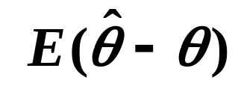
一、无偏性
平均误差(系统误差)
无偏估计的实际意义: 无系统误差.

Slide 4

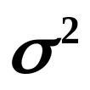
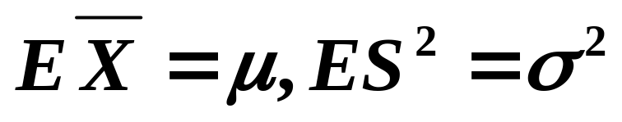

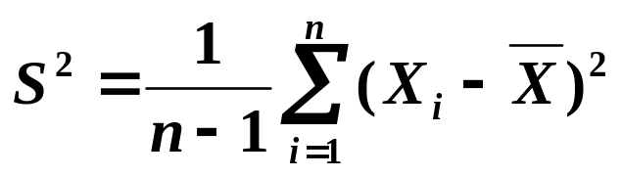
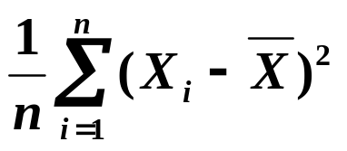
例
设总体的均值为 ，方差 均未知，
因此，样本均值 是总体均值 的无偏估计，样本方差 是总体方差 的无偏估计。
而 不是总体方差的无偏估计。

Slide 5
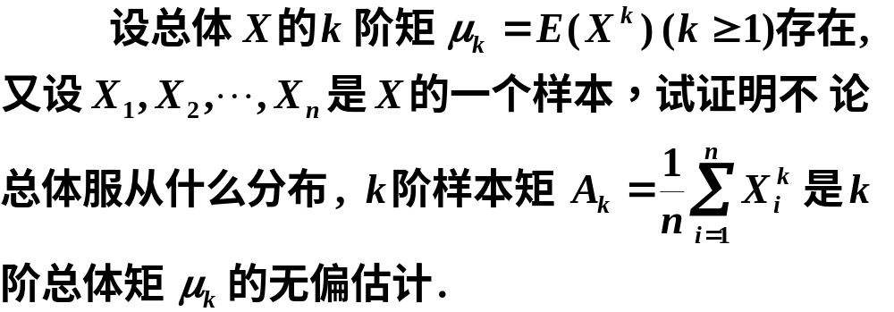
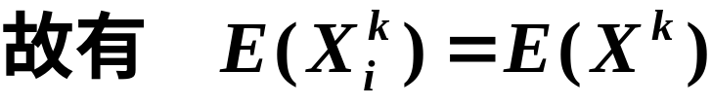

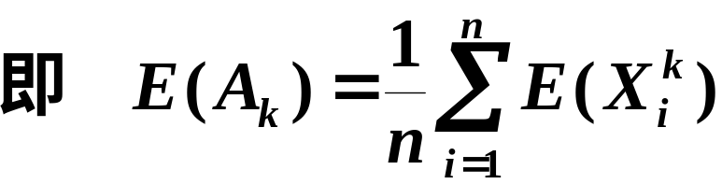

例
证

Slide 6


特别的:
不论总体 X 服从什么分布,
只要它的数学期望存在,

Slide 7
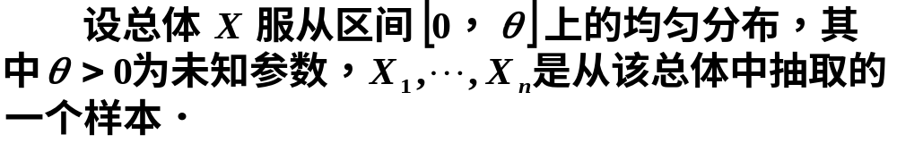
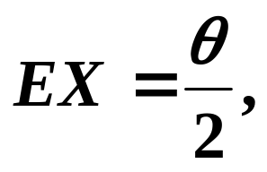
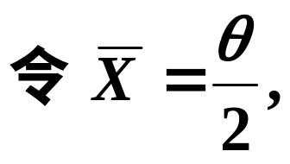
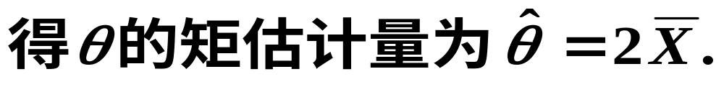
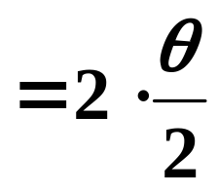

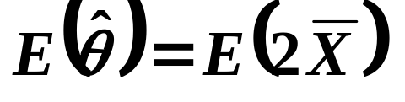
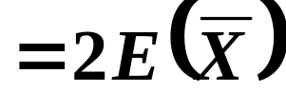
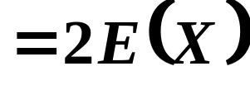
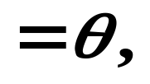
例
解：

Slide 8
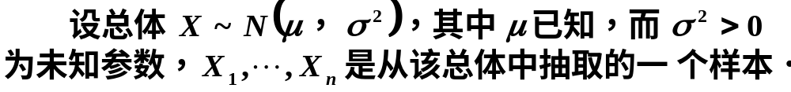
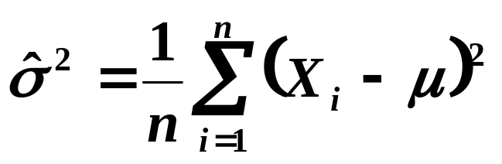

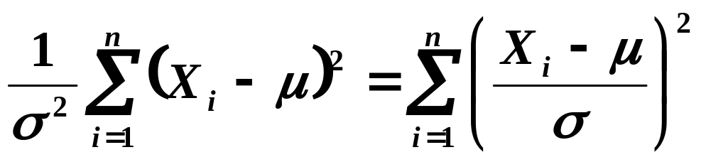
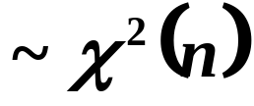
例

Slide 9
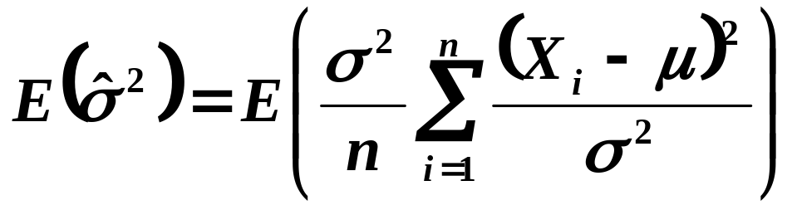

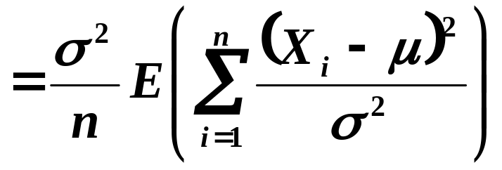
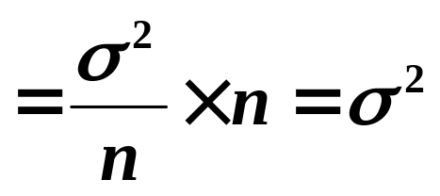


Slide 10
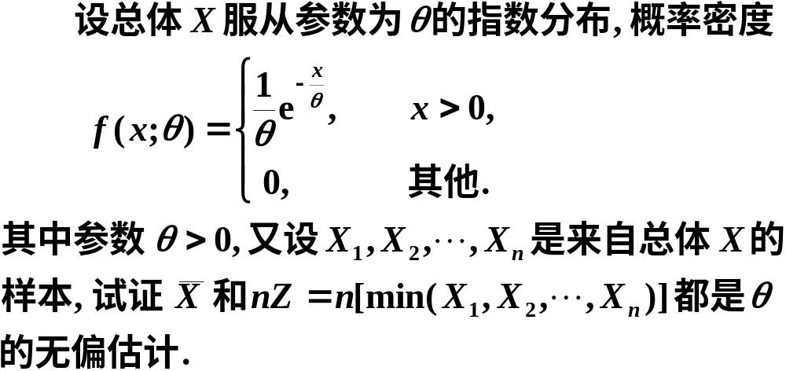


例
证明

Slide 11
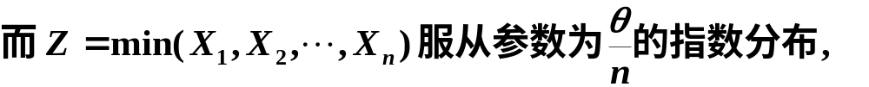
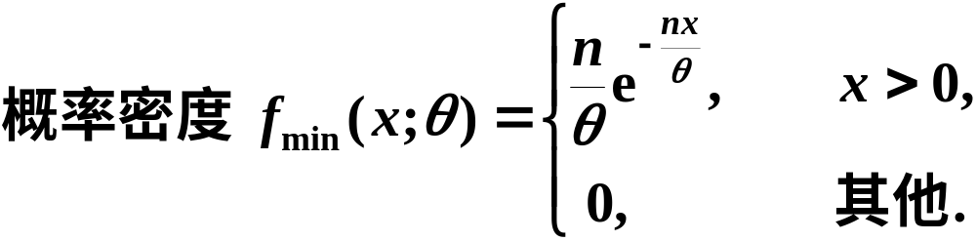
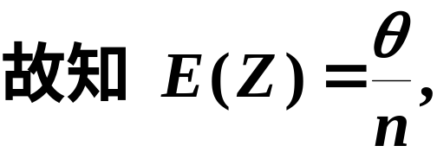

由以上两例可知,一个参数可以有不同的无偏估计量.

Slide 12

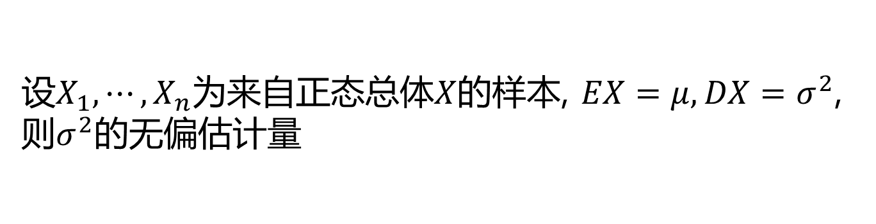

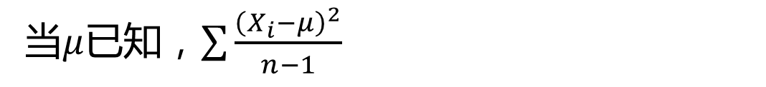
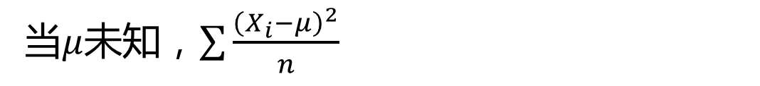

单选题
1分
此题未设置答案，请点击右侧设置按钮
A
A
B
C
D
提交

Slide 13
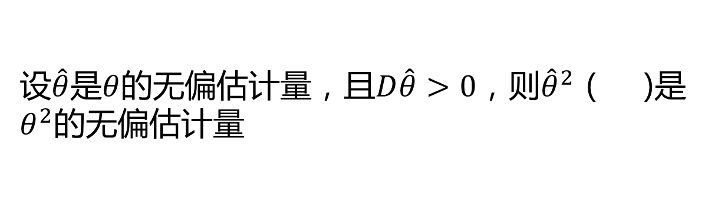
单选题
1分
此题未设置答案，请点击右侧设置按钮
A
一定
C
B
不一定
C
一定不
D
可能
提交

Slide 14
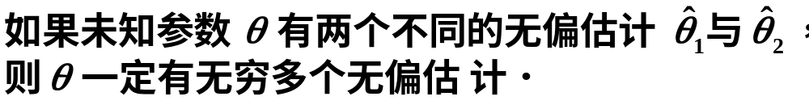
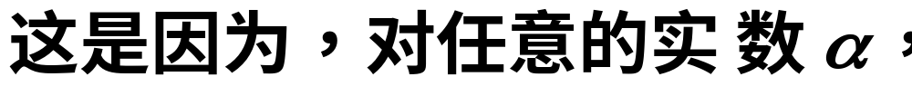
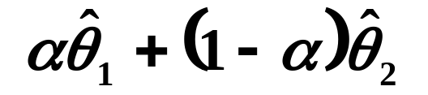

说明：

Slide 15
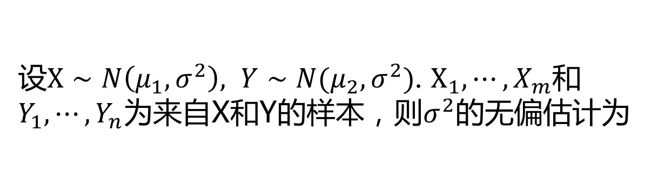




单选题
1分
此题未设置答案，请点击右侧设置按钮
A
D
B
C
D
提交

Slide 16

填空题
0分
此题未设置答案，请点击右侧设置按钮
1/2
正常使用填空题需3.0以上版本雨课堂
作答

Slide 17
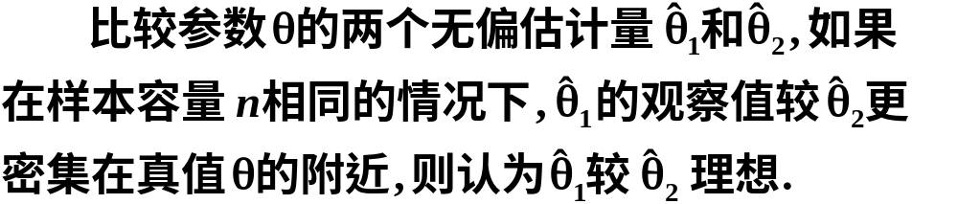
二、有效性
由于方差是随机变量取值与其数学期望的偏离程度, 所以无偏估计以方差小者为好.

Slide 18
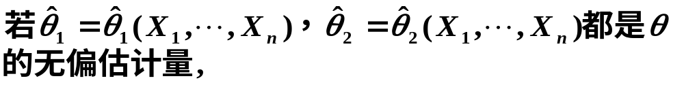
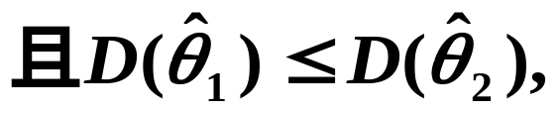

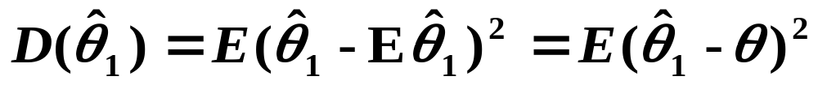

定义

Slide 19
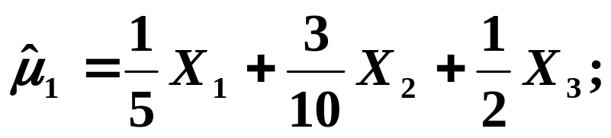

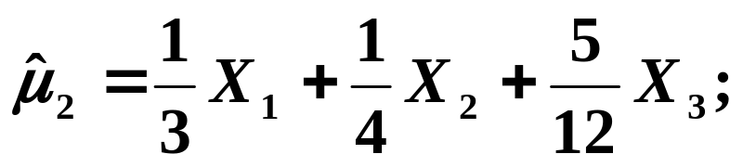
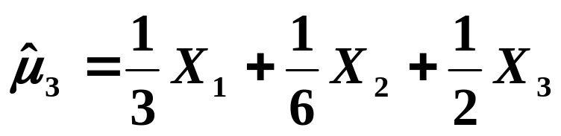

例

Slide 20

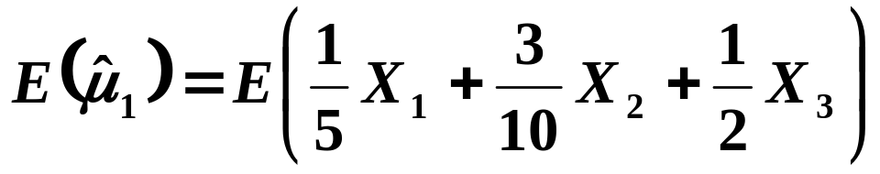
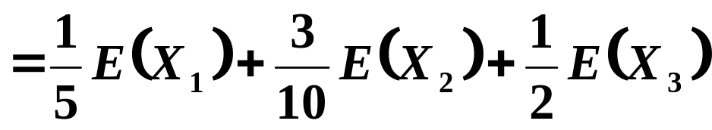
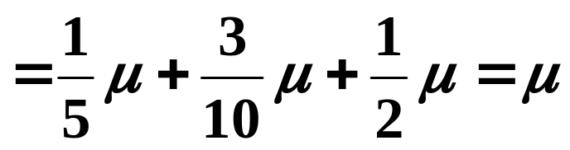
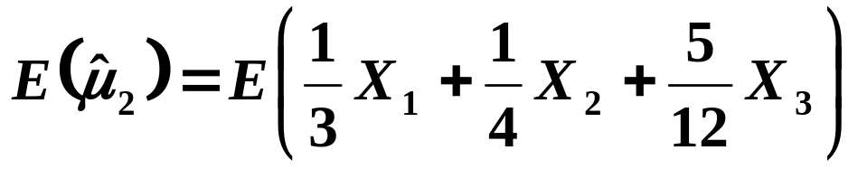
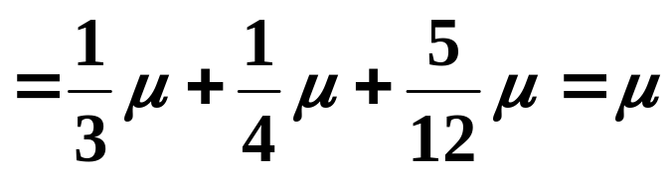
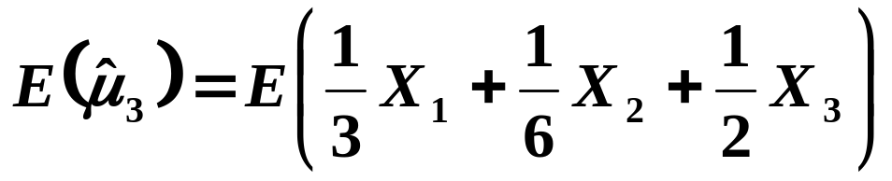
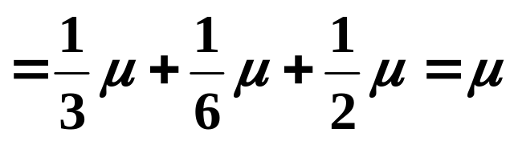

Slide 21








Slide 22



Slide 23









例

Slide 24











Slide 25











Slide 26







Slide 27





单选题
1分
此题未设置答案，请点击右侧设置按钮
A
D
B
C
D
提交

Slide 28

填空题
2分
此题未设置答案，请点击右侧设置按钮
0.2， 0.8
正常使用填空题需3.0以上版本雨课堂
作答

Slide 29






四、相合性
即若对任意的 都满足：对任意 有
则称 是 的相合统计量。

Slide 30


例如

Slide 31
注意
由极大似然估计法得到的估计量, 在一定条件下也具有相合性.
估计量的相合性只有当样本容量相当大时,才能显示出优越性, 这在实际中往往难以做到,因此,在工程中往往使用无偏性和有效性这两个标准.

Slide 32

要点
无偏性
估计量的评选的三个标准
有效性
相合性
相合性是对估计量的一个基本要求, 不具备相合性的估计量是不予以考虑的.
作业 P174 10、12

